Slide 1

Мобильное фитнес-приложение "Fitness Assist"
Мишенин Артём
403ИС-22

Slide 2
Актуальность
В современном мире, где более 39% взрослого населения страдает от избыточного веса (данные ВОЗ, 2024), а сидячий образ работы становится нормой, существует острая потребность в доступных инструментах для контроля физической активности и питания. Многие люди:
Не отслеживают потребление воды (рекомендуемые 2-2.5 литра в день)
Не контролируют калорийность питания
Не систематизируют тренировочный процесс
Используют разрозненные приложения для разных аспектов здоровья

Slide 3



Анализ существующих аналогов
MyFitnessPal
.
Google Fit
Fitbit

Slide 4
Анализ существующих аналогов
Приложение | Преимущества | Недостатки | Цена
MyFitnessPal | База 14 млн продуктов, интеграции | Сложный интерфейс, подписка $9.99/мес | Freemium
Fitbit | Аппаратная интеграция | Требует покупки трекера | $79+ за устройство
Google Fit | Интеграция с Android | Общие данные, нет детализации | Бесплатно
Fitness Assist | Комплексность, простота | Меньше функций чем у аналогов | Полностью бесплатно

Slide 5
Цели и задачи проекта
Главной целью проекта является разработка мобильного приложения для комплексного отслеживания физической активности и контроля здорового образа жизни, которое поможет пользователям формировать и поддерживать полезные привычки через простой и интуитивно понятный интерфейс.
Задачи проекта:
Продемонстрировать владение современными технологиями Android-разработки
Реализовать проект, соответствующий требованиям учебной программы 4 курса
Применить на практике изученные архитектурные паттерны и подходы
Создать интегрированную платформу для управления ключевыми аспектами здоровья:
Контроль физической активности
Мониторинг водного баланса
Учет потребляемых калорий

Slide 6
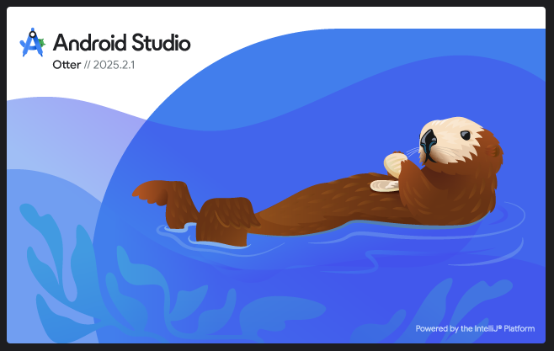
Принцип работы приложения
Пользовательский сценарий:
Запуск приложения → Экран авторизации
Регистрация/вход → Главный экран
Выбор функции:
Тренировка → Таймер с сохранением времени
Вода → Отслеживание с настраиваемой целью
Питание → Подсчет калорий с быстрым добавлением
4. Настройки → Персонализация целей, сброс данных
5. Выход → Возврат к авторизации
Проект делался на Android Studio Otter

Slide 7
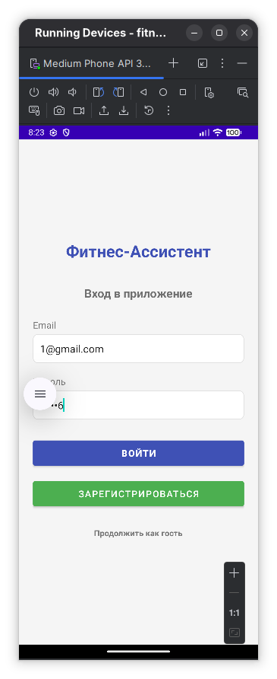
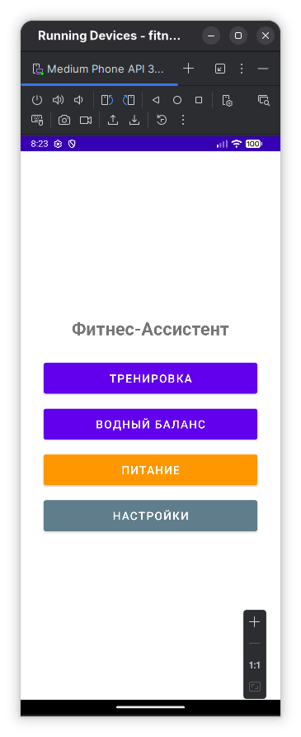
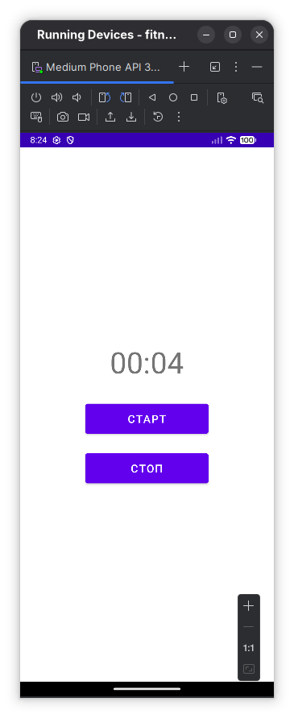
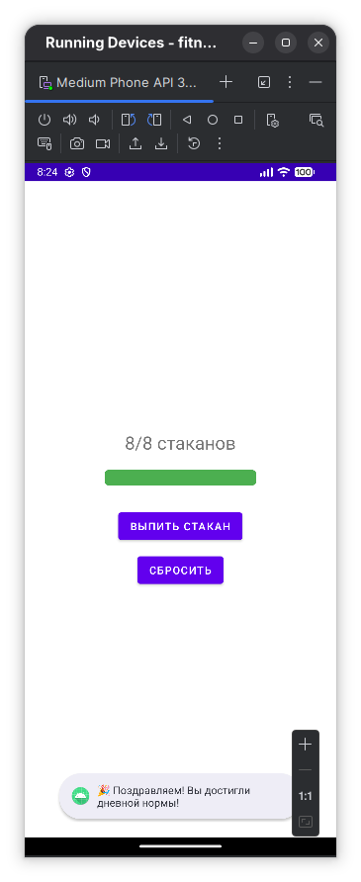
Экран авторизации
Главный экран
Функция: «Тренировка»
Функция: «Вода»

Slide 8
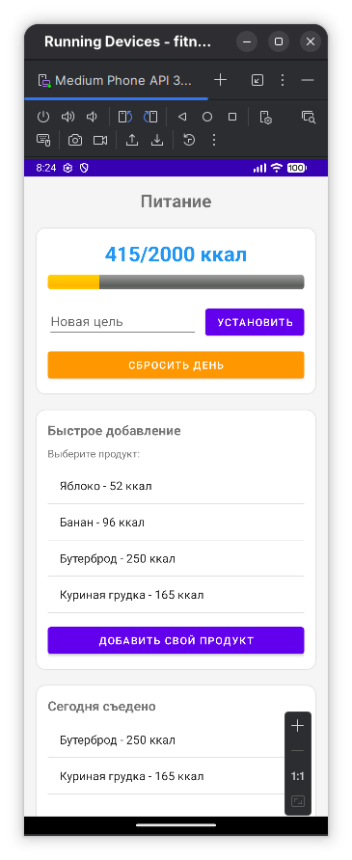
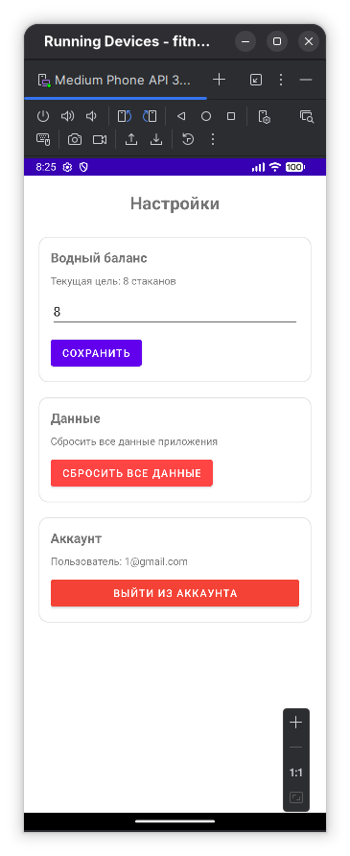
Функция: «Питание»
Настройки

Slide 9
Заключение
Приложение "Fitness Assist" представляет собой полноценное минималистичное решение для контроля основных аспектов здоровья. Оно успешно:
Решает реальные проблемы пользователей
Демонстрирует профессиональные навыки разработки
Имеет четкие перспективы развития
Ключевое преимущество: баланс между функциональностью и простотой, что делает его доступным для широкой аудитории без технических навыков.

Slide 10
Спасибо за внимание!

